Slide 1
第三章
多维随机变量及其分布
二维随机变量
边缘分布
条件分布
相互独立的随机变量
两个随机变量的函数的分布

Slide 2
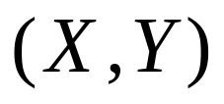
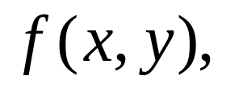
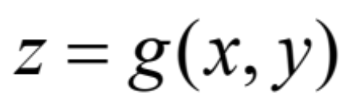
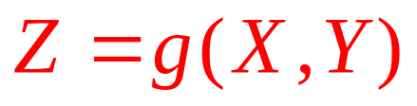
两个随机变量的函数
设
是二维连续型随机变量,有联合概率密度为
是二元连续函数，
则 是 连续型随机变量

Slide 3
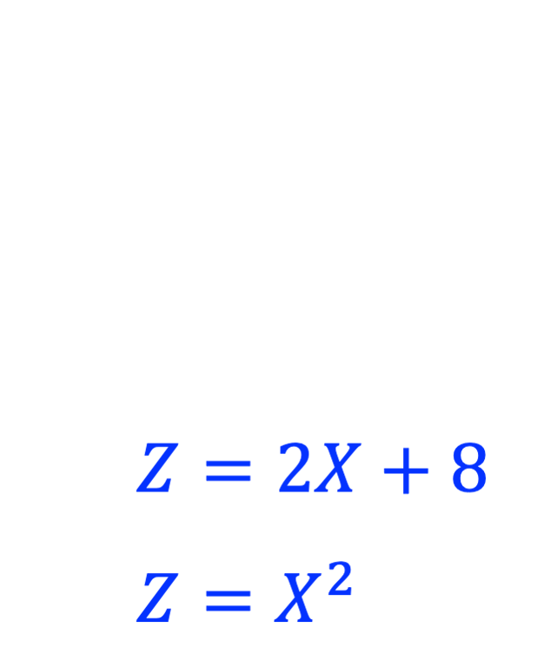
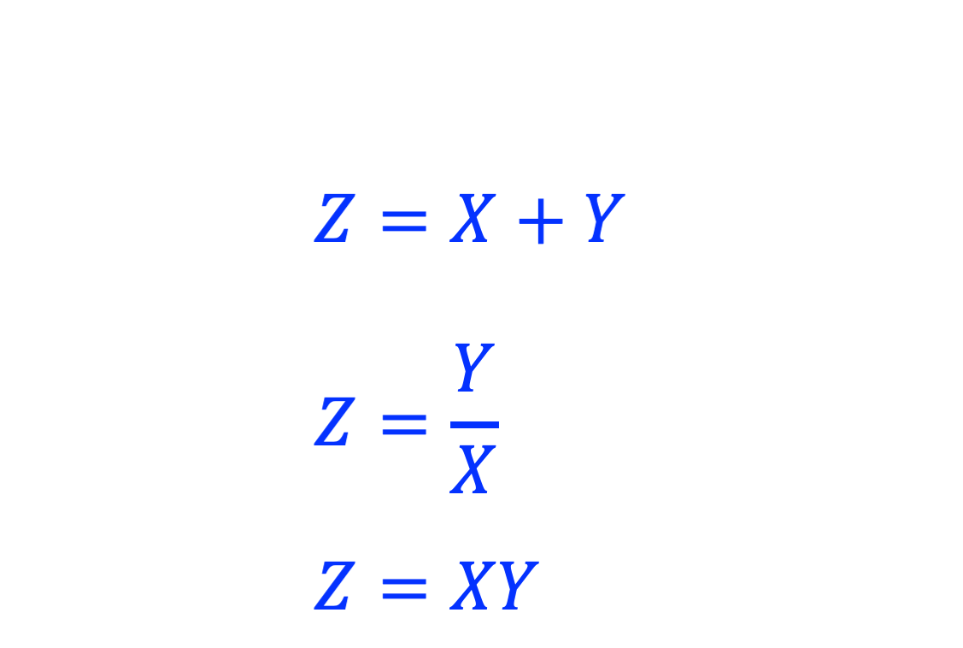

Slide 4
两个随机变量函数的分布
等价事件

Slide 5
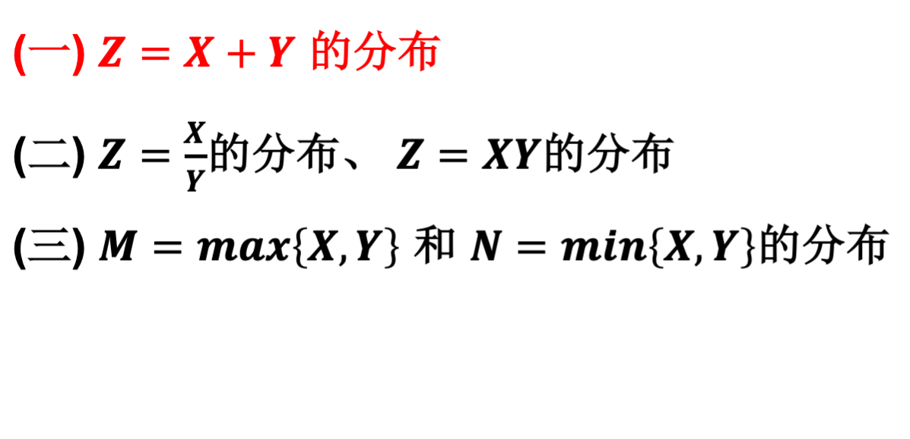

Slide 6
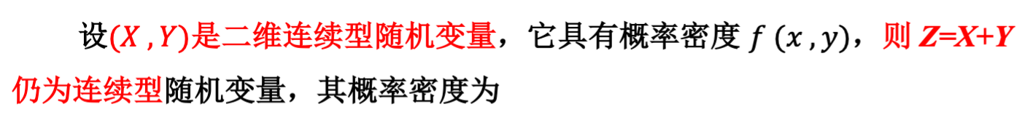
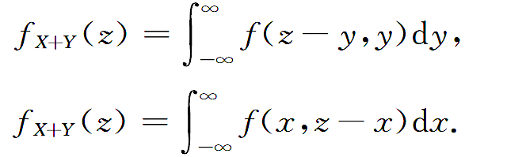
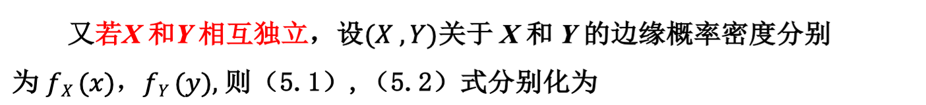
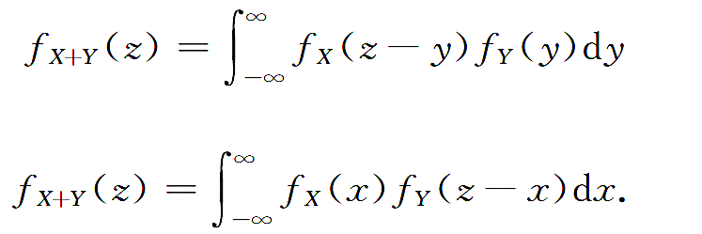
(一) Z = X + Y 的分布
或

Slide 7
(一) Z = X + Y 的分布
这两个公式称为 f_{X} 和 f_{Y} 的卷积公式. 记为 f_{X} * f_{Y} ，即：

Slide 8
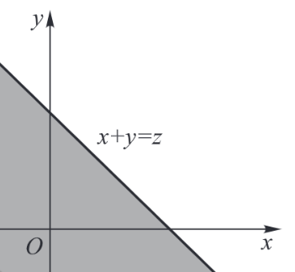


证 先来求 Z = X + Y的分布函数F_{Z}(z)，即有
(一) Z = X + Y 的分布
这里积分区域 G∶ x＋y ≤ z 是直线 x + y = z及其左下方的半平面
将二重积分化成累次积分，得:

Slide 9
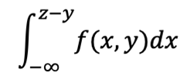
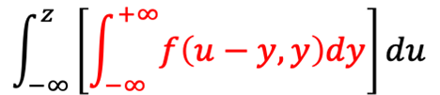
(一) Z = X + Y 的分布
固定z和y对积分 作变量变换，令 x=u-y，得
于是
由概率密度的定义即可得（5.1）式.类似可证得（5.2）式.

Slide 10
(一) Z = X + Y 的分布
或

Slide 11
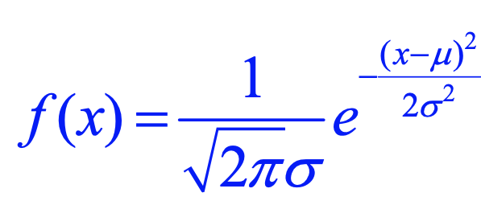
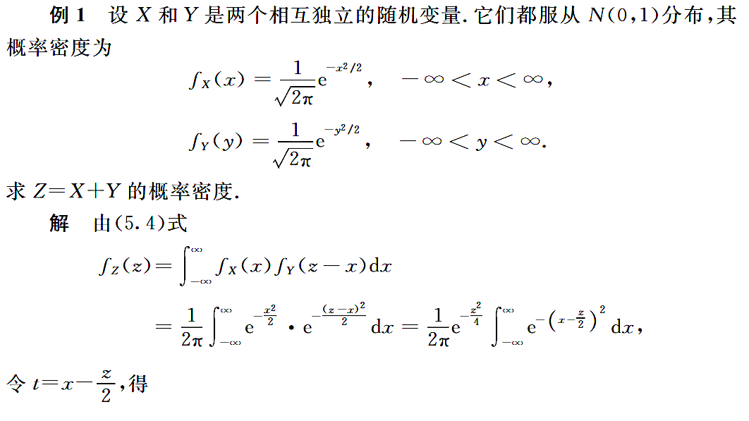


(一) Z = X + Y 的分布，应用卷积公式

Slide 12
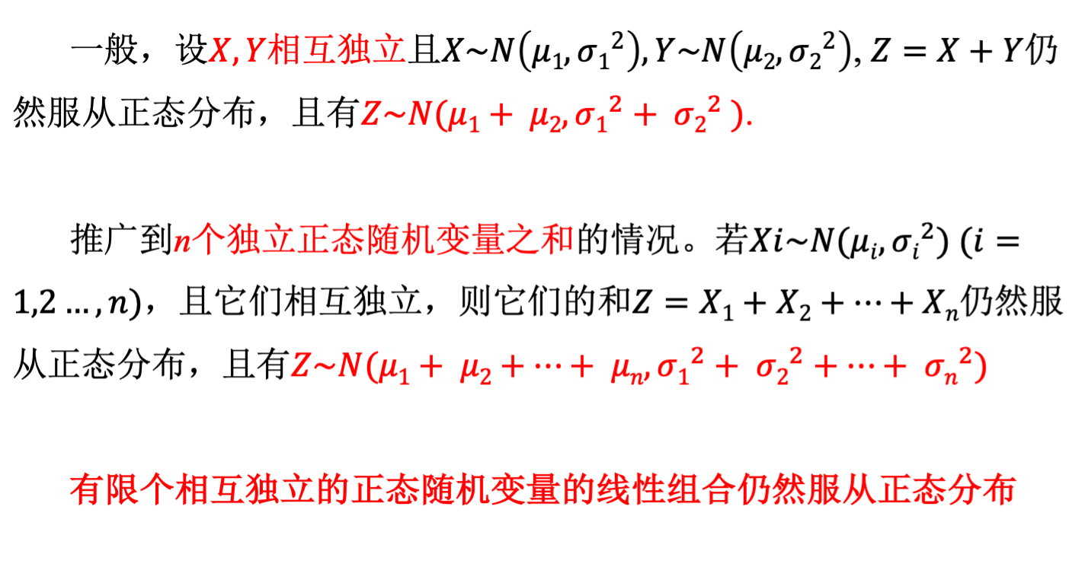

Slide 13
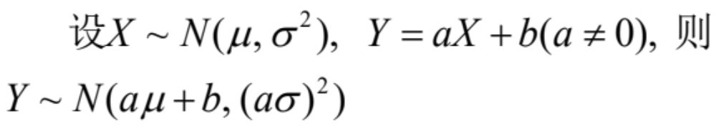
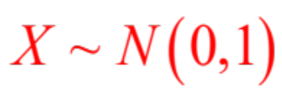
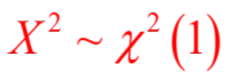
设 , 则

Slide 14
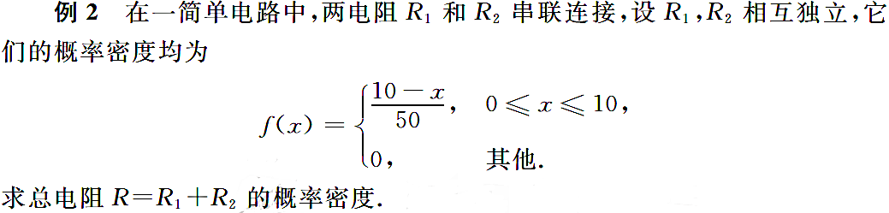
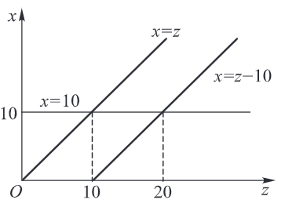

(一) Z = X + Y 的分布：应用卷积公式
只有在上述区域时，被积函数不为0

Slide 15
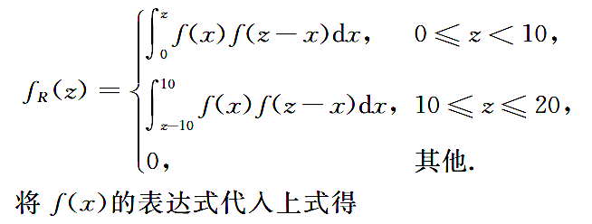
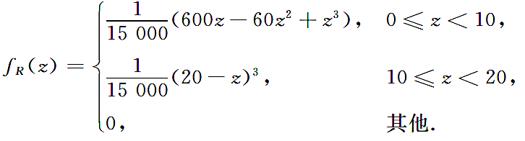

Slide 16
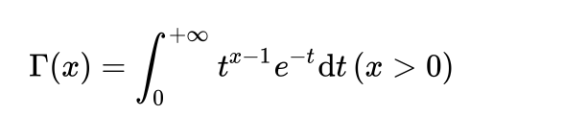
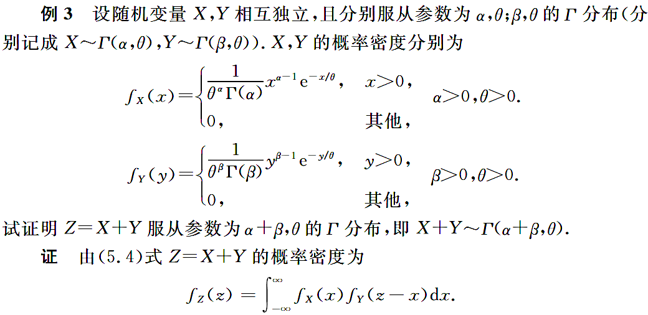
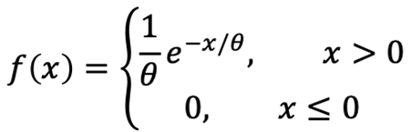
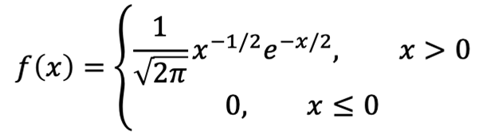
(一) Z = X + Y 的分布：应用卷积公式
P45
P52

Slide 17
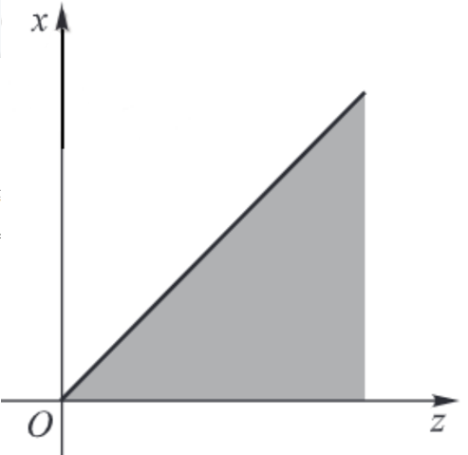



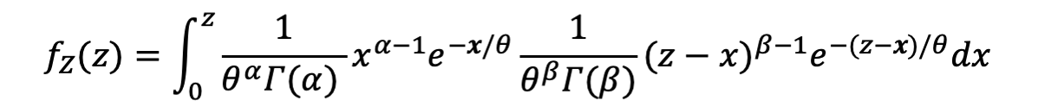
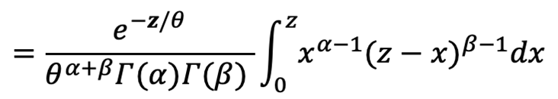

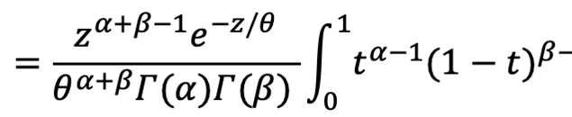



Slide 18
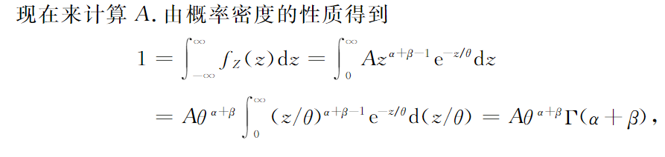
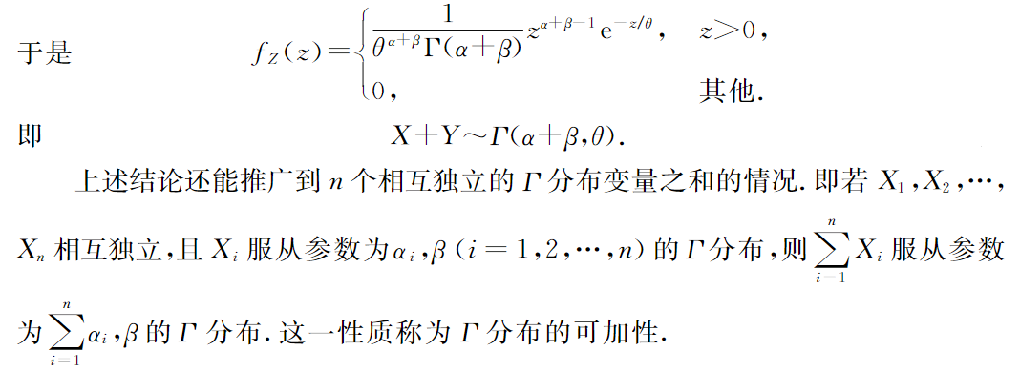

Slide 19
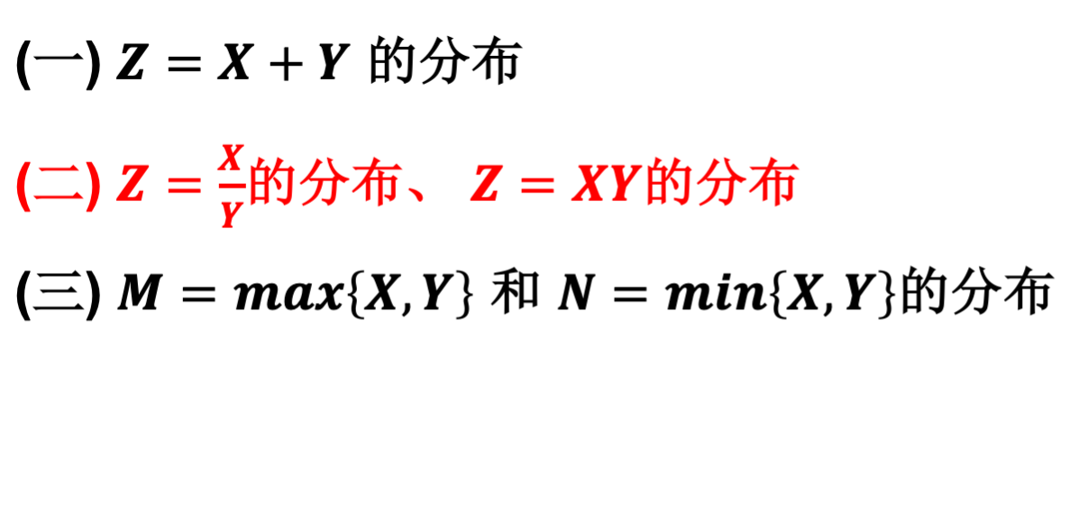

Slide 20
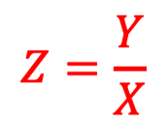

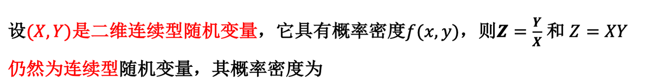
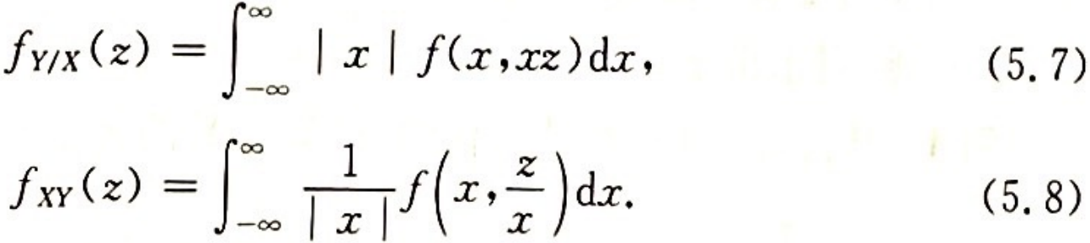
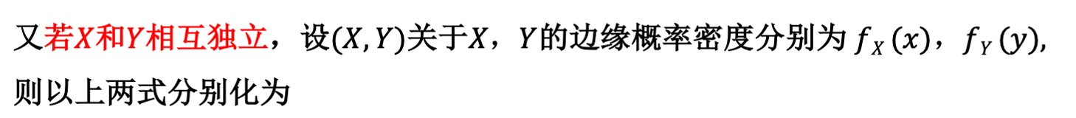
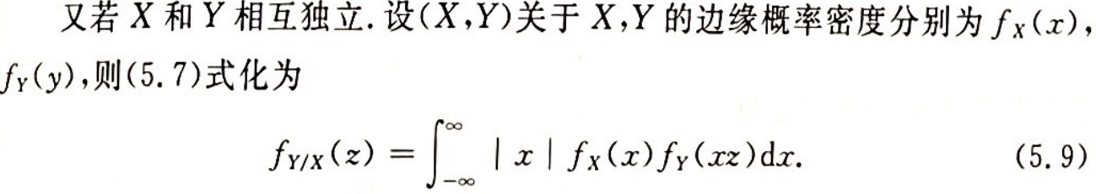
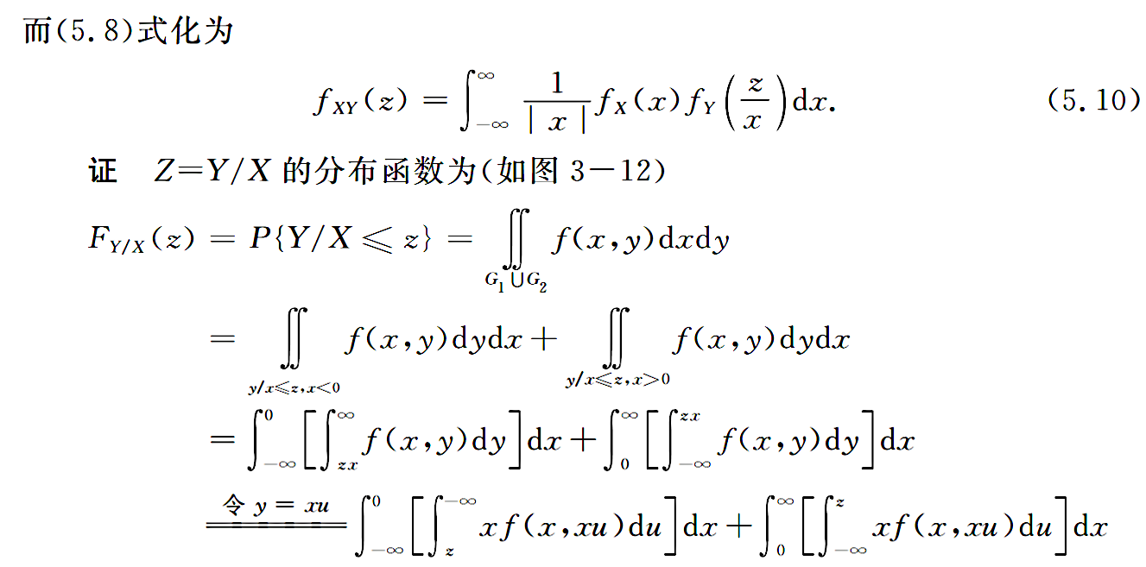
（二） 的分布、 的分布

Slide 21
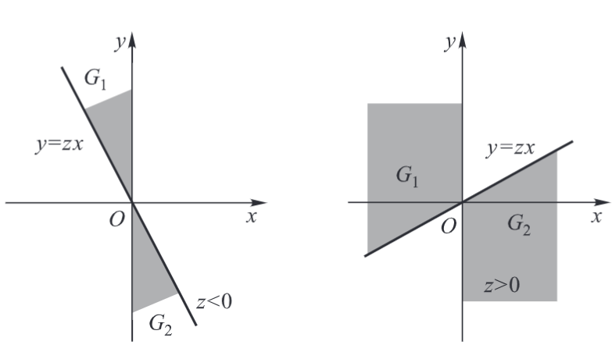
（二） 的分布、 的分布

Slide 22
（二） 的分布、 的分布
∞

Slide 23
（二） 的分布、 的分布

Slide 24
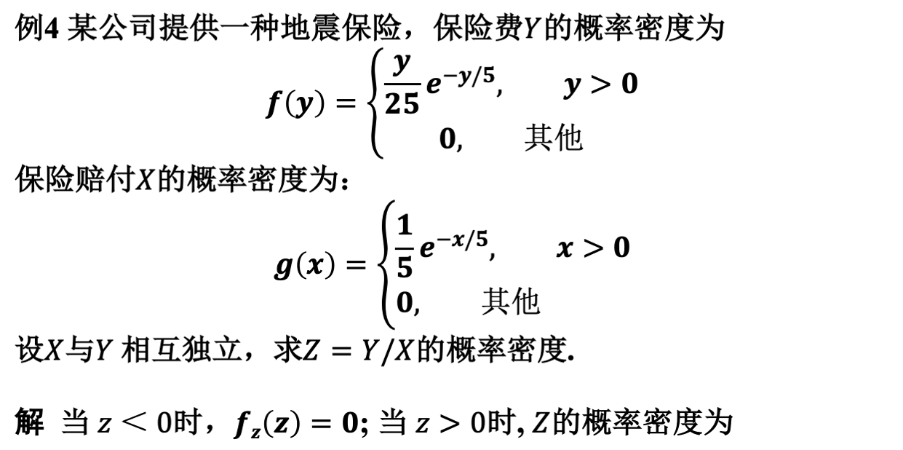
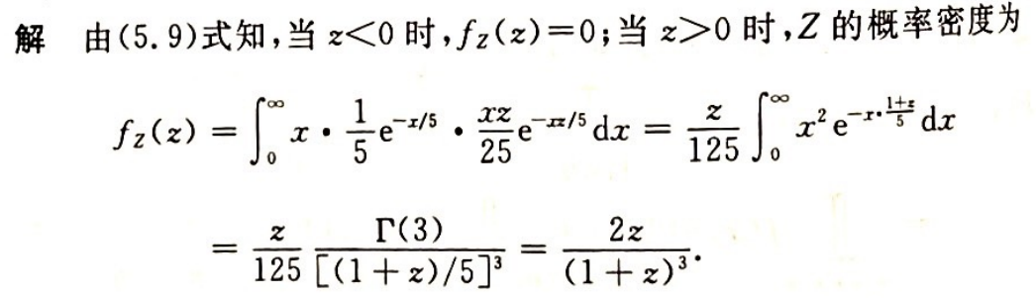
（二） 的分布、 的分布

Slide 25
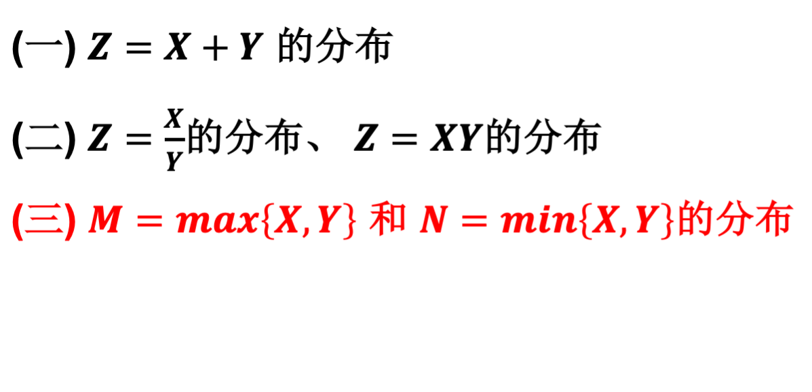

Slide 26
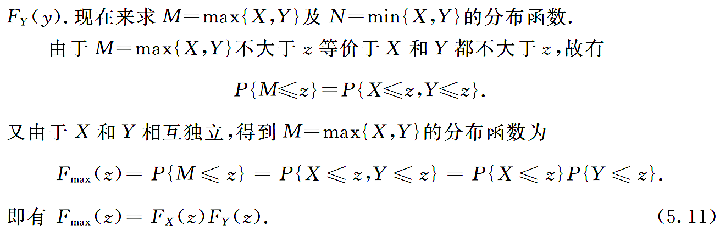

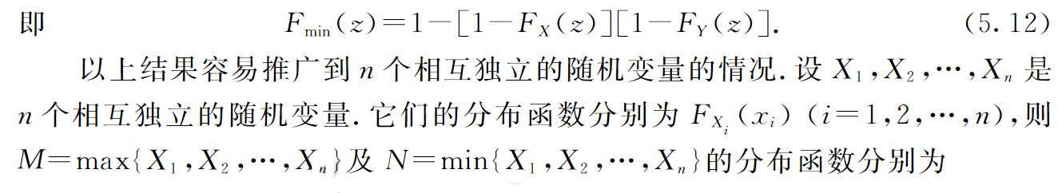

Slide 27

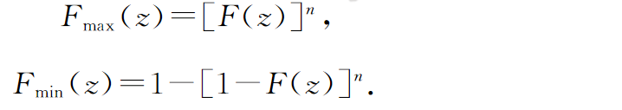
特别，当 X₁, X₂, ..., X_{n} 相互独立且具有相同的分布函数 F (x) 时有

Slide 28
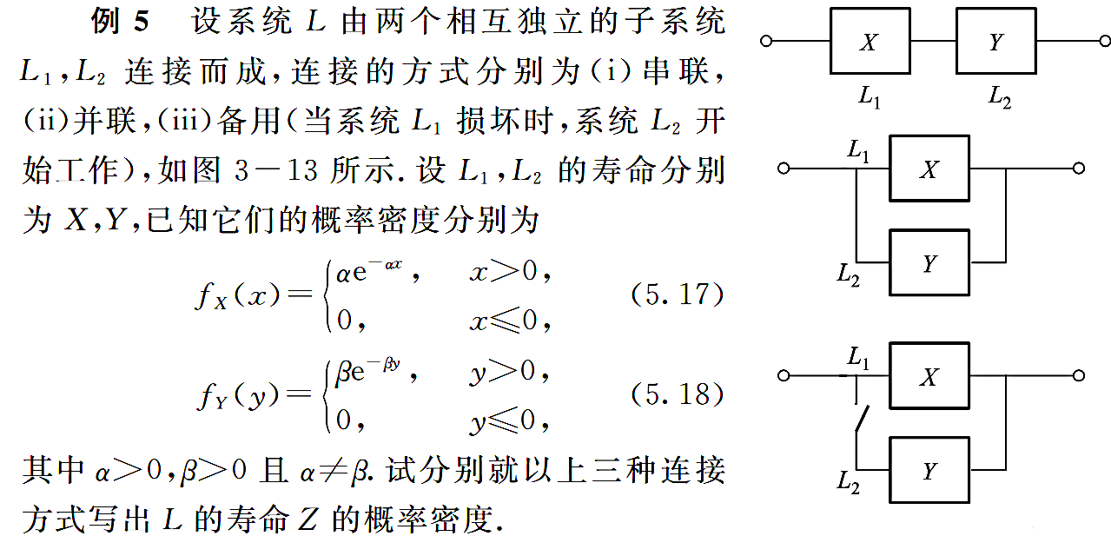
图3-13

Slide 29

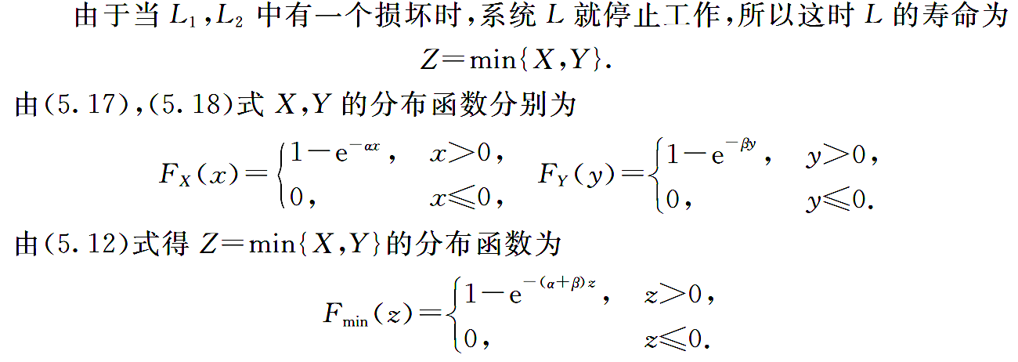


Slide 30



于是 Z=max{X , Y} 的概率密度为

Slide 31



